Slide 1

SRv6
Relevant Technologies
SR（Segment Routing）+IPv6
Group 1
池聪哲

Slide 2
Network Architecture
01 SR（Segment Routing）

Slide 3
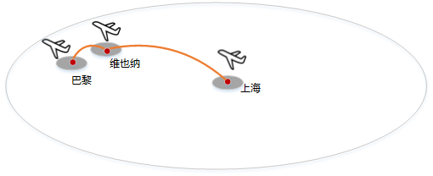
Segment Routing
Network Architecture
Segment
segmenting the path
Segment List
sorting and combining the path at the starting node to determine the travel route
Notes:
SR技术是SDN竞争压力下的产物，其核心思想是将报文转发路径切割为不同的分段，并在路径起始点往报文中插入分段信息，中间节点只需要按照报文里携带的分段信息转发即可。这样的路径分段，称之为“Segment”，并通过SID（Segment Identifier，段标识）来标识。
SR的设计理念在现实生活中屡见不鲜，下面举一个例子，来更好的理解其原理。假设你从上海出发去巴黎旅游，需要在维也纳转机。那你的出行路线分为两段，上海→维也纳、维也纳→巴黎。则你只需要在上海买好上海途经维也纳到巴黎的票，按照计划根据机票，经过两段，飞到巴黎即可。
报文在SR技术的转发过程也是类似的。由上可知，SR技术关键在于两点：对路径进行分段（Segment）以及在起始节点对路径进行排序组合（Segment List），确定出行路径。
在SR技术中，将代表不同功能的Segment进行组合，可以实现对路径的编程，满足不同路径服务质量的需求。
SR技术支持MPLS和IPv6两种转发平面，基于MPLS转发平面的SR称为SR-MPLS（Segment Routing MPLS），其SID为MPLS标签（Label）；基于IPv6转发平面的SR称为SRv6，其SID为IPv6地址。

Slide 4
Network Architecture
02 SRH（Segment Routing Header）

Slide 5
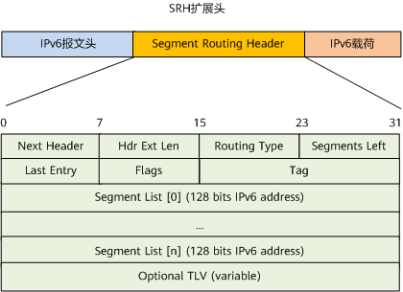

Segment Routing Header
Network Architecture
SR in IPv6 Add SRH (Segment Routing Header) which specifies an explicit IPv6 path and stores the IPv6 Segment List information.
SRv6 SID
The SRv6 SID is a 128-bit value in the form of an IPv6 address, consisting of three parts: Locator, Function, and Arguments.
Notes:
为基于IPv6转发平面实现SR技术，在IPv6路由扩展头新增SRH（Segment Routing Header）扩展头，该扩展头指定一个IPv6的显式路径，存储IPv6的Segment List信息。Segment List即对段和网络节点进行有序排列得到的一条转发路径。报文转发时，依靠Segments Left和Segment List字段共同决定IPv6目的地址（IPv6 DA）信息，从而指导报文的转发路径和行为。
对SRv6 SID 128bit的运用。SRv6 Segment定义了SRv6网络编程中的网络指令，指示要去哪，怎么去。标识SRv6 Segment的ID被称为SRv6 SID。SRv6 SID是一个128bit的值，为IPv6地址形式，由Locator、Function和Arguments三部分组成。
Locator：具有定位功能。提供IPv6的路由能力，报文通过该字段实现寻址转发。此外，Locator对应的路由也是可聚合的。
Function：用来表达该设备指令要执行的转发动作，不同的转发行为由不同的Function来表达。
Arguments：可选字段，是对Function的补充，是指令在执行时对应的参数，这些参数可能包含流、服务或任何其他相关的信息。
SRv6的每个Segment是128bit，可以灵活分为多段，每段功能和长度可以自定义，由此具备灵活编程能力，即业务可编辑。

Slide 6
Network Architecture
3 SRv6 BE
& SRv6 TE Policy

Slide 7
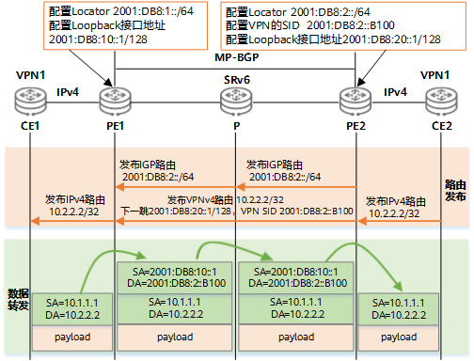
SRv6 BE
Network Architecture
Best Effort
Route advertisement
Data forwarding
Notes:
SRv6 BE类似于MPLS网络中的LDP，是指基于IGP最短路径算法计算得到最优SRv6路径，仅使用一个业务SID来指引报文在链路中的转发，是一种尽力而为的工作模式。其没有流量工程能力，一般用于承载普通VPN业务，用于快速开通业务。

Slide 8
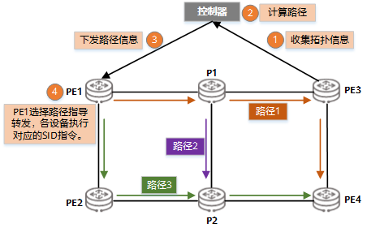
SRv6 TE Policy
Network Architecture
1. Collect topology information
2. Calculate the path
3. Distribute path information
4. PE1 selects the path to guide forwarding
Notes:
SRv6 TE Policy的工作流程可分为四步：
转发器（PE3）通过BGP-LS将网络拓扑信息上报给控制器。拓扑信息包括节点链路信息、链路的开销/带宽/时延等TE属性。
控制器对收集到的拓扑信息进行分析，按照业务需求计算路径，符合业务的SLA。
控制器将路径信息下发给网络的头节点（PE1），头节点生成SRv6 TE Policy。其中包括头端地址、目的地址和Color（扩展团体属性）等关键信息。
网络的头节点（PE1）为业务选择合适的SRv6 TE Policy指导转发。转发时，各转发器按照SRv6报文中携带的信息，执行自己发布的SID指令。

Slide 9
Network Architecture
Summarize

Slide 10
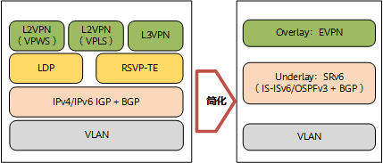
Summary
Network Architecture
1.Smart
2. Simple
3. Pure IP
Notes:
SRv6是基于IPv6转发平面的SR技术，其结合了SR源路由优势和IPv6简洁易扩展的特质，具有其独特的优势。SRv6技术特点及价值可以归纳为以下三点：
SRv6具有强大的可编程能力。SRv6具有网络路径、业务、转发行为三层可编程空间，使得其能支撑大量不同业务的不同诉求，契合了业务驱动网络的大潮流。
SRv6完全基于SDN架构，可以跨越APP和网络之间的鸿沟，将APP的应用程序信息带入到网络中，可以基于全局信息进行网络调度和优化。
SRv6不再使用LDP/RSVP-TE协议，也不需要MPLS标签，简化了协议，管理简单。EVPN和SRv6的结合，可以使得IP承载网简化归一。
SRv6基于Native IPv6进行转发。SRv6是通过扩展报文头来实现的，没有改变原有IPv6报文的封装结构，SRv6报文依然是IPv6报文，普通的IPv6设备也可以识别SRv6报文。SRv6设备能够和普通IPv6设备共同部署，对现有网络具有更好的兼容性，可以支撑业务快速上线，平滑演进。另外基于Native IPv6，使得其可以进入数据中心网络，甚至用户终端，促进云网融合。

Slide 11
Thanks
Group 1
池聪哲

